Slide 1


RALLYE GEOSCIENCES
2025
Académie Martinique

Slide 2
Concours interclasses académique
Toutes les classes de collège
Un sujet de Géosciences
Concours collectif (équipe de 3 à 9 élèves)

Slide 3
Objectifs :
- Présenter les géosciences sous un jour attrayant, sous une forme différente.
Contribuer, à moyen terme, au développement des enseignements scientifiques et techniques.
Réaliser un travail d'équipe et non individuel: les élèves d'un même niveau, d'une même classe ou de classes différentes mettent en commun leurs compétences scientifiques, autour d'une série d'épreuves de durées variables. Tous les élèves, sans exception, doivent pouvoir trouver une activité à leur portée.

Slide 4
Déroulement du Rallye :
Dates : semaine du 24 au 28 mars 2025.
Un sujet pour le cycle 3, un autre pour le cycle 4.
Une équipe, scindée en 3 groupes, travaille sur les différentes tâches.
Le rallye se déroulera à l’intérieur de l’établissement.

Slide 5
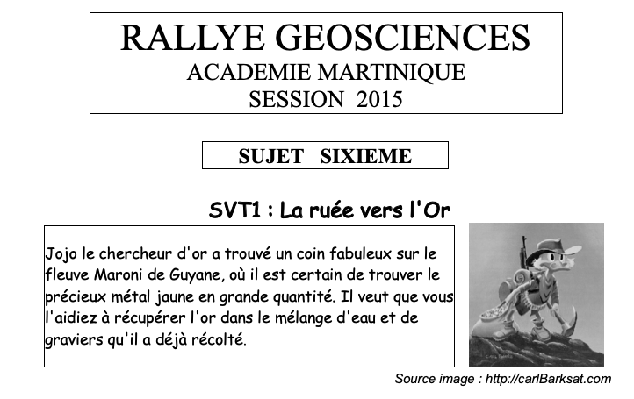
EXEMPLE DE SUJET SESSION 2015 6ème

Slide 6
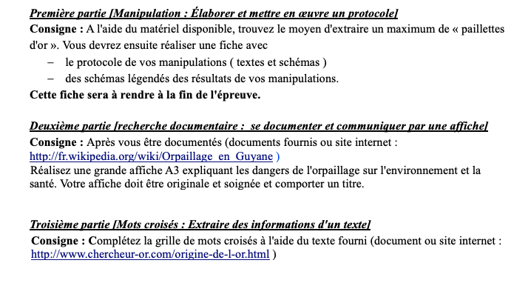

Slide 7










RETRO PLANNING RALLYE DES GEOSCIENCES 2025
Avant le 13 Janvier
A partir du 10 mars
Avant le 4 Avril
24-28 Mars
14 Mai
Inscription
Liste du matériel
Rallye GEOSCIENCES
Retour des Productions
Palmares
Bulletin à adresser à:
theresa.peraste@ac-martinique.fr
Organisation du matériel nécessaire
“3 heures d’épreuves
Evaluation des productions au sein des établissements

Slide 8
EXEMPLES DE SUJETS DES SESSIONS PRECEDENTES
SUJETS 2015 6ème
SUJETS 2015 5ème
SUJETS 2016 6ème / 5ème

